Slide 1
법기 수원지 상류 하천 저서성 대형무척추동물 군집조사
2021년 12월 20일
생태와 미래 지식인 협동조합
생태와 미래 지식인 협동조합 (생미협) 부산시 금정구 두실로 45번길 21 (구서동) Ecology & Future Research Association (EnFRA) 21 Dusil-ro, 45 beon-gil, Geumjeong-gu, Busan 609-802 Republic of Korea 82-051-512-2262, 82-010-4123-2261

Slide 2
배경 및 목적
도시 근교에서 청정한 상태로 유지된 법기수원지 상류(YBK 지점)는 생태적 총체성(ecological integrity)이 잘 나타나 높은 가치를 가짐.
도시 인근에서 깨끗한 환경을 유지하는 법기 수원지 상류는 사회적(생태계 서비스)으로 보존할 가치가 매우 높음.
청정한 하천인 법기수원지에서의 장기 조사는 도시 생태계의 생태 보전을 위한 기본적인 대조 군집으로서 뿐만 아니라, 인구 집중 및 산업 발전으로 인해 교란된 타 군집과 비교 하는 대조 지점으로도 높은 가치를 지녔음.
2004년부터 2021년도 현재까지 생태적 중요 지표군인 저서성 대형무척추동물을 정기적으로 채집하여 주요 지표종과 군집구조를 파악하고, 인근지점(수영강 중류 신천(YSC), 석대천 하반송(THP))과 비교 하고자 함.

Slide 3
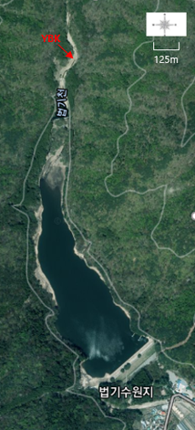
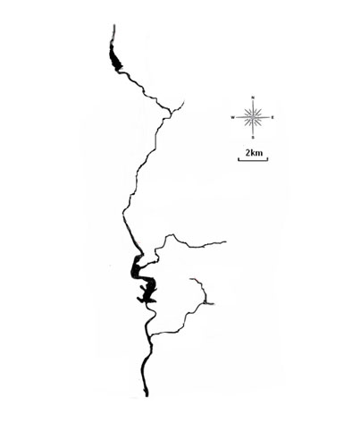
채집지점
법기(YBK)
경상남도 양산시 동면
법기리 340
위도: 35.359, 경도: 129.104
YBK
신천(YSC)
부산 금정구 선동 신천교
위도: 35.283, 경도: 129.105
YSC
하반송(THP)
부산광역시 해운대구
반송동 756-260
위도: 35.221, 경도: 129.144
THP
(YBK ; 법기 저수지 상류지점)
비교조사지점(YSC ; 신천, THP ; 하반송)

Slide 4
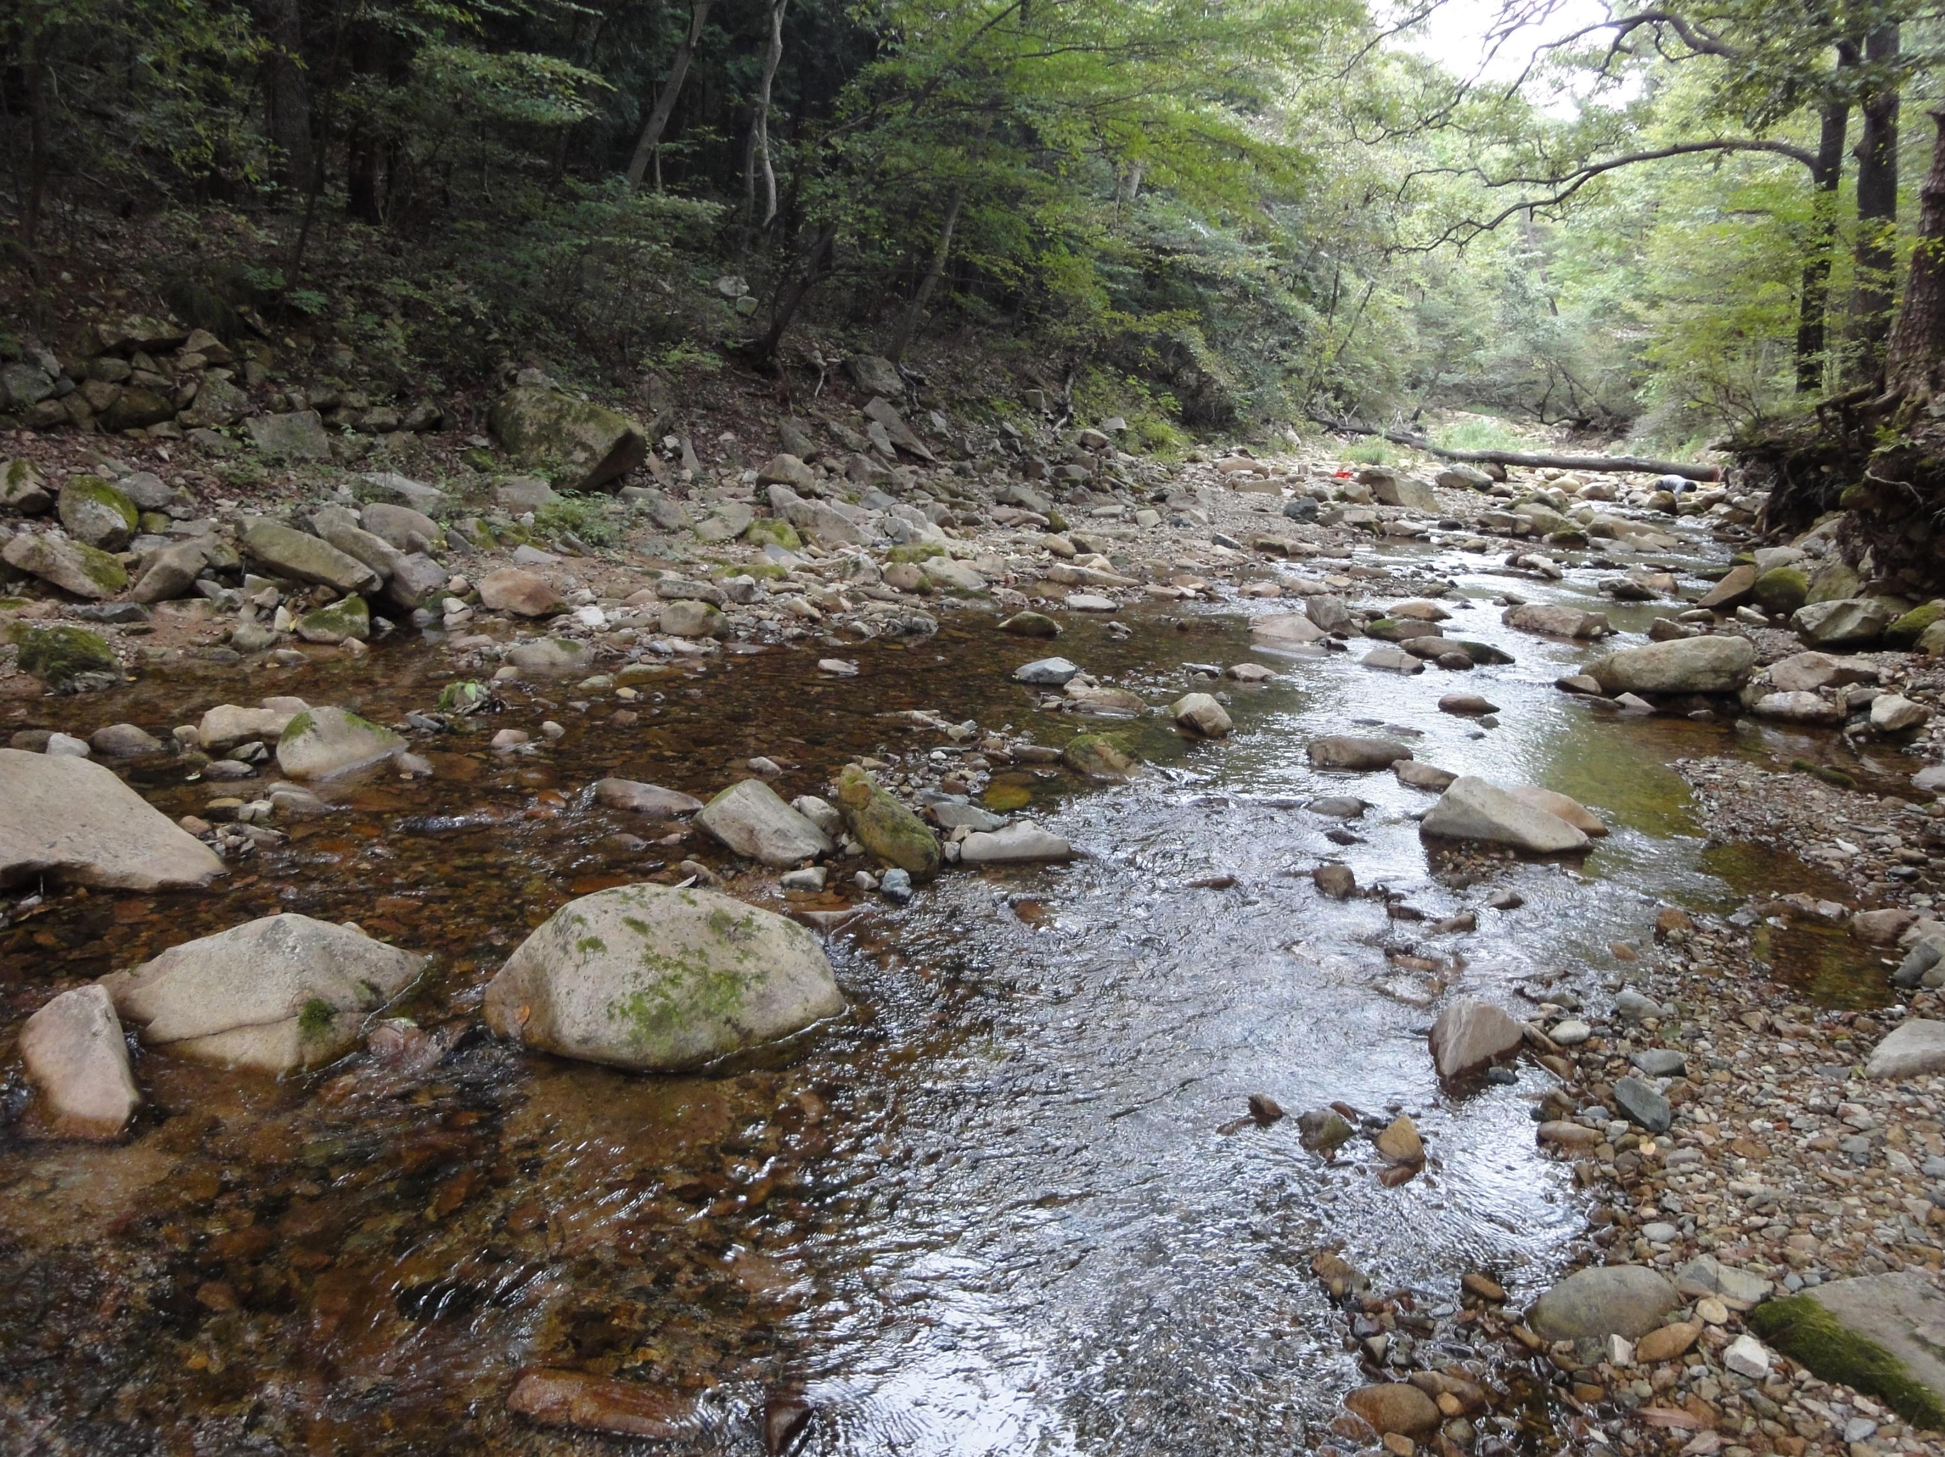
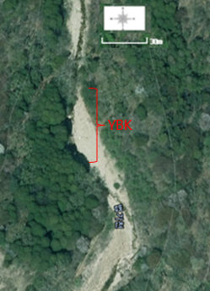
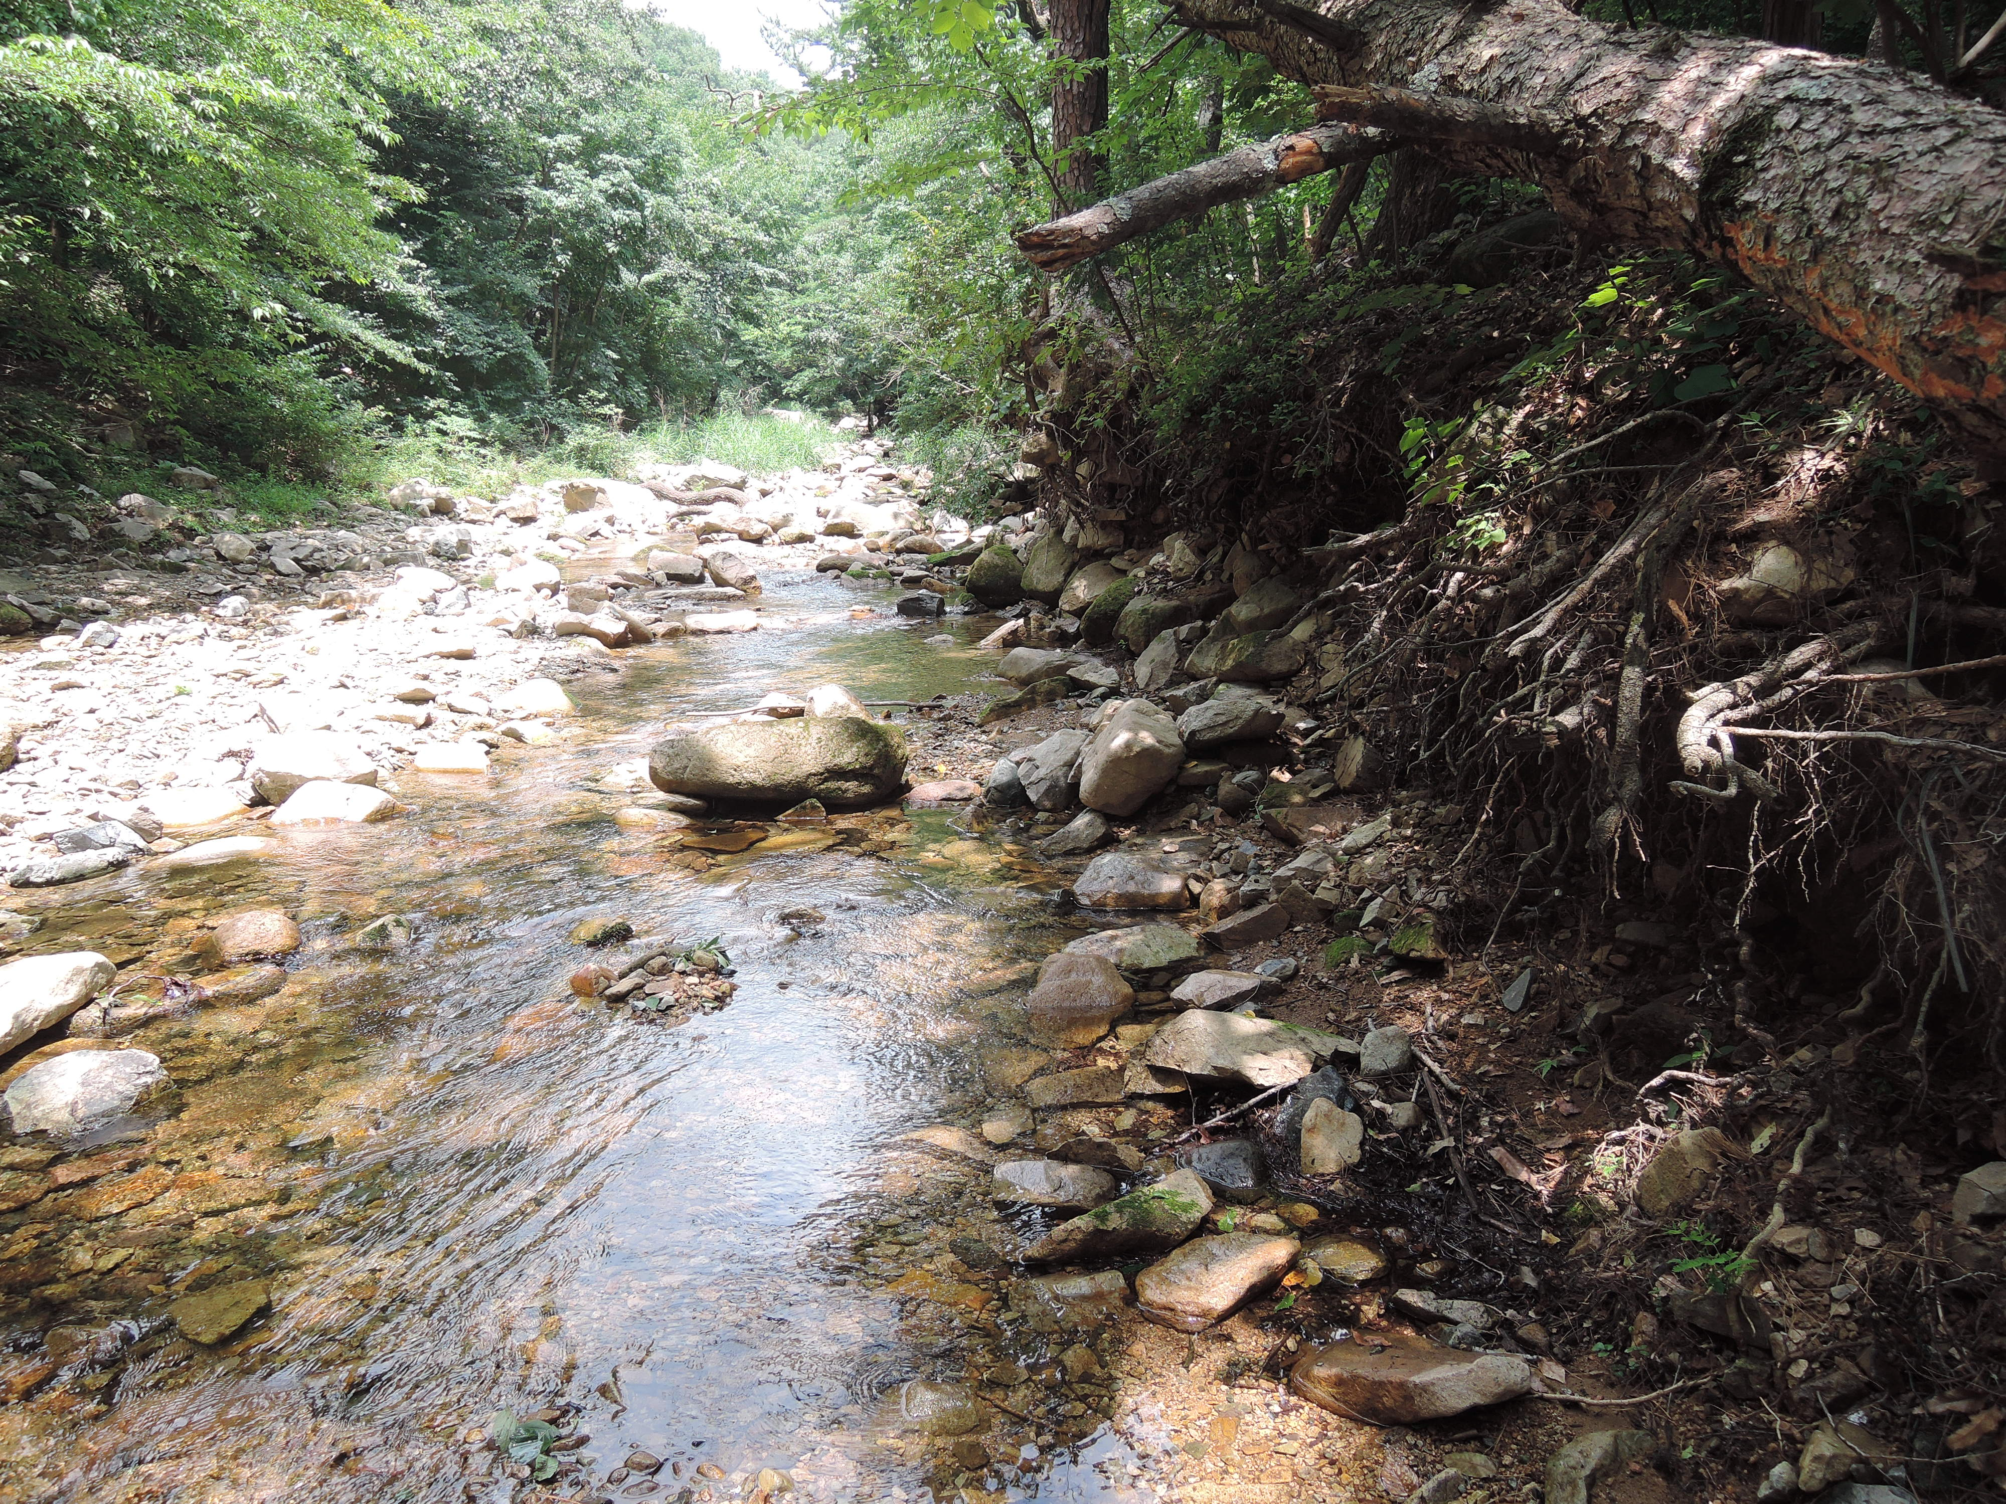
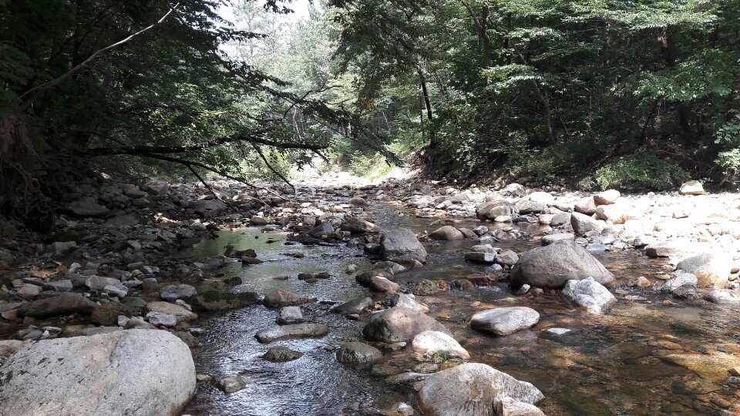
법기지점 주변 전경(2009년 ~ 2020년)
2009.09.29
2010.09.07
2015.07.28
2020.08.25

Slide 5
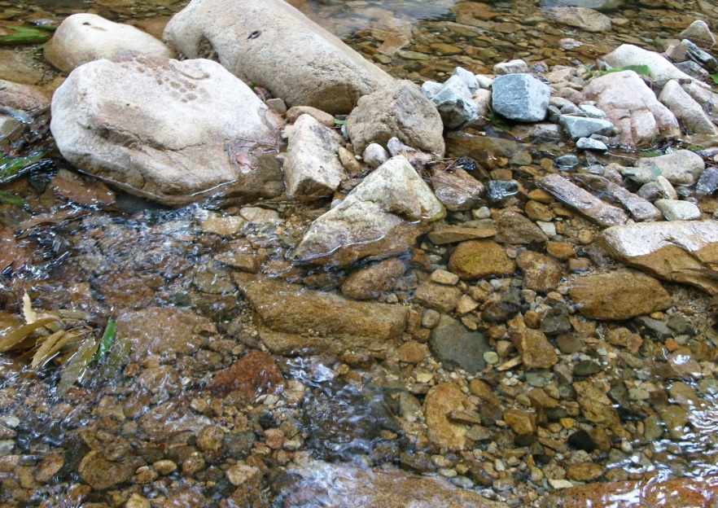
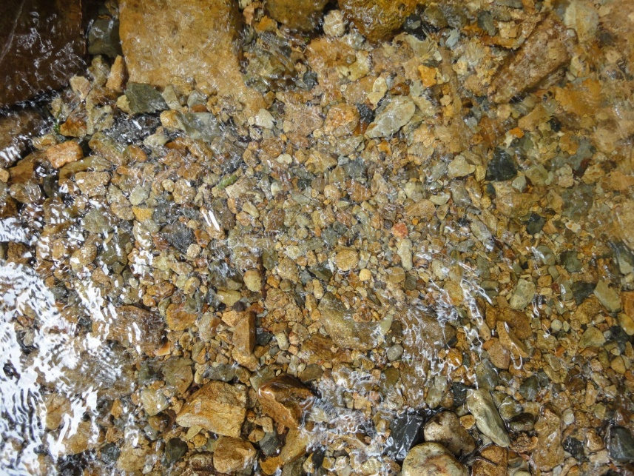
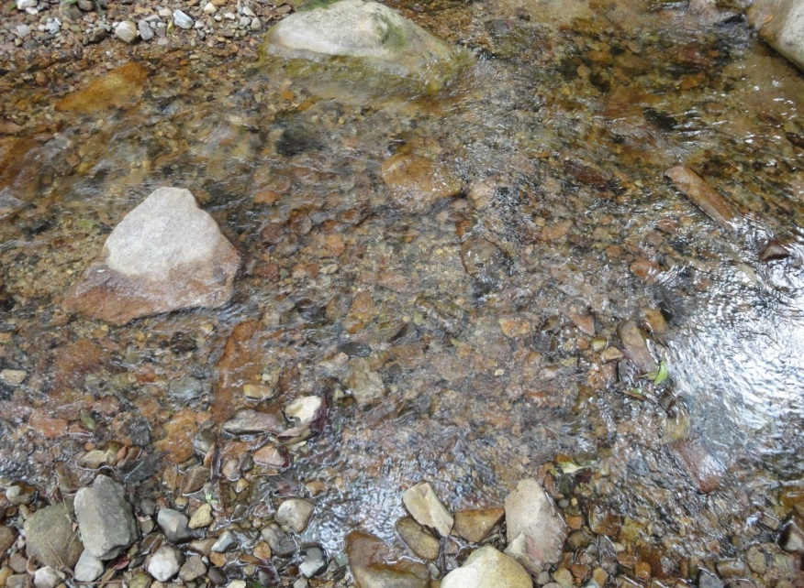
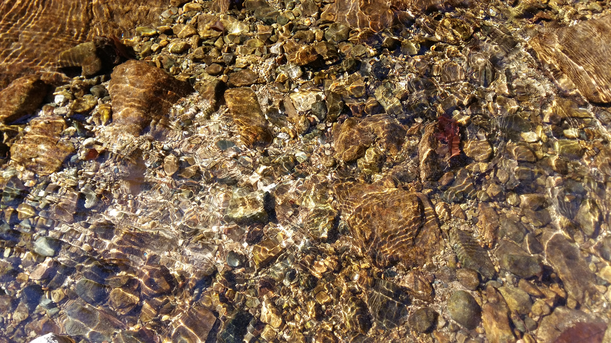
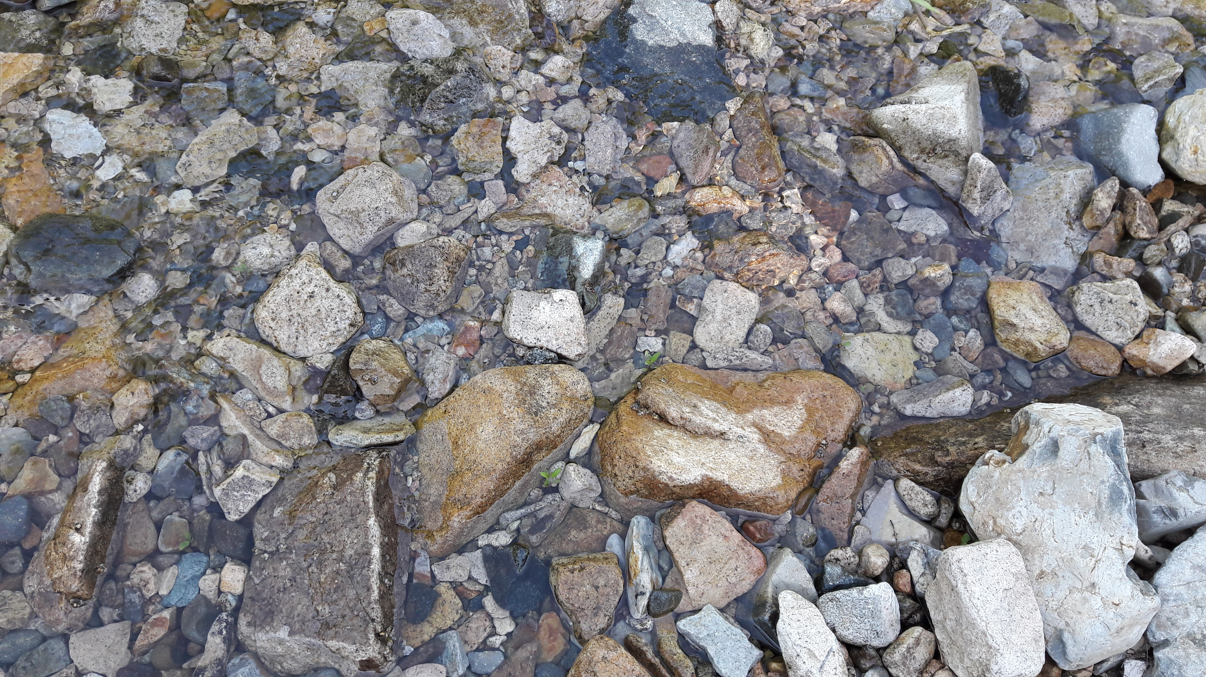
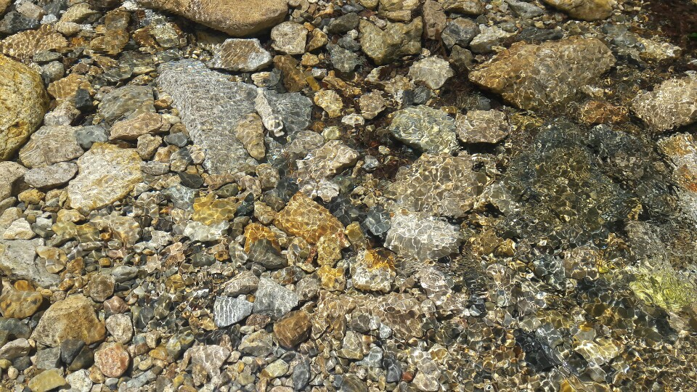
법기지점 하상(2009년 ~ 2020년)
2009.05.27
2010.08.27
2010.09.27
2015.12.29
2017.07.27
2020.06.26

Slide 6
조사 기간 및 방법
기간
정기조사:
2004년 9월부터 2021년 12월까지 월1회 정기조사
분석기간:
2006년, 2013년, 2020년 월 1회, 봄(3-5월), 가을(9-11월) 계절 채집
조사방법
하천의 종축을 따라 여울 지점에서 서버 채집기(mesh; 500μm) (30×30㎠)를 이용하여 3회 정량 채집
서식처 여건을 함께 조사

Slide 7
조사지점들의 환경조건 비교
지점 | 위치 | 환경여건 | 위경도 | 분석자료
YBK | 법기 수원지 상류 | 도시 지역에서의 최소 교란된 대표적 하천 | 35.359, 129.104 | 2006년, 3-5월/9-10월 ; n=6 2013년, 3-5월/9-10월 ; n=6 2020년, 3-5월/9-10월 ; n=6
YSC | 수영강 중류 신천 지점 | 도시화와 농업에 따른 교란 영향 | 35.283, 129.100 | 2006년, 3-5월/9-10월 ; n=6 2013년, 3-5월/9-10월 ; n=6 2020년, 3-5월/9-10월 ; n=6
THP | 수영강 지류 석대천 하반송 지점 | 과거에 심한 공업 및 생활하수로 오염되었으나 복원되고 있음 | 35.221, 129.144 | 2006년, 3-5월/9-10월 ; n=6 2013년, 3-5월/9-10월 ; n=6 2020년, 3-5월/9-10월 ; n=6

Slide 8
조사지점 및 년도별(2006년, 2013년, 2020년) 군집 및 생물 지수비교
세 지점 중에서 YBK가 총종수는 가장 많고, 총밀도는 가장 낮음
평균 총 종수는 YBK 25.16±1.60, YSC 15.72±4.26, THP 9.31±3.13이며, 평균 총밀도(개체수/m²)는 YBK 424.11±61.12, YSC 704.44±351.80, THP 952.80±453.52로 나타남

Slide 9
조사지점 및 년도별(2006년, 2013년, 2020년) 군집 및 생물 지수비교
세 지점 중에서 수질청정지수 EPT%는 YBK 64.14±5.24, YSC 49.54±8.64, THP 64.14±5.23로 YBK가 가장 높게 나타났음.
수질청정지수인 BMWP도 YBK 115.73±10.26, YSC 54.63±13.33, THP 33.50±11.37로 YBK가 가장 높게 나타났음

Slide 10
종 풍부도 분포 비교
YBK가 다른 두 지점에 비해 종수가 많고 다양성이 높음.
YBK는 2006년, 2013년, 2020년 비슷한 종분포도를 보이며 상대적으로 안정성을 유지하고 있음
THP는 2006년에 종수가 작고 교란이 심했으나 회복되고 있는 추세임.
YSC에서는 2006년에 비해 2013년, 2020년 종수가 증가하고 종 풍부도가 높아짐.

Slide 11
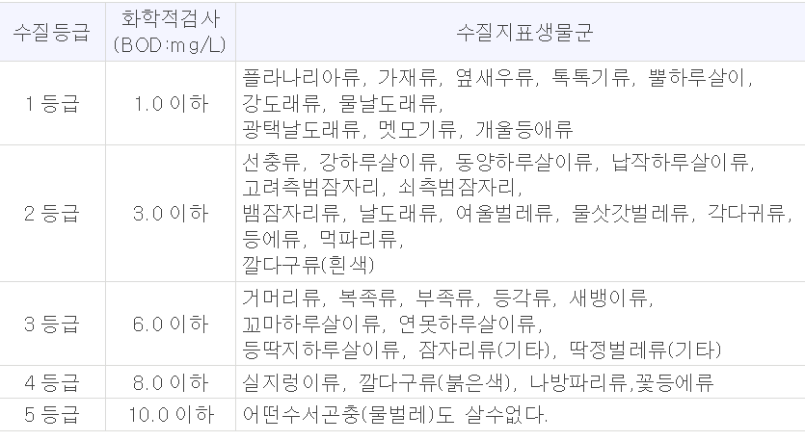
수질지표생물군 및 주요출현종
지점 순위 | YBK_2006 | YBK_2013 | YBK_2020 | YSC_2006 | YSC_2013 | YSC_2020 | THP_2006 | THP_2013 | THP_2020
1 | 깔따구류 | 깔따구류 | 깔따구류 | 줄날도래 | 물벌레류 | 깔따구류 | 실지렁이 | 깔따구류 | 깔따구류
2 | 동양줄날도래 | 다슬기 | 세갈래하루살이 | 깔따구류 | 깔따구류 | 명주각다귀 KUa | 깔따구류 | 등줄하루살이 | 물벌레류
3 | 세갈래하루살이 | 토우민강도래 | 두점하루살이 | 통날도래 KUa | 물달팽이류 | 등줄하루살이 | 물달팽이류 | 꼬마줄날도래 | 개똥하루살이
4 | 네모집날도래 KUa | 메추리강도래류 | 녹색강도래 | 애날도래 KUa | 플라나리아류 | 동양줄날도래 | 입술하루살이 | 개똥하루살이 | 왼돌이물달팽이
5 | 한국강도래 | 녹색강도래 | 광택날도래 KUa | 등줄하루살이 | 꼬마줄날도래 | 플라나리아류 | 돌거머리 | 줄날도래 | 플라나리아류
6 | 토우민강도래 | 톡토기류 | 흰부채하루살이 | 명주각다귀 KUa | 개똥하루살이 | 줄날도래 | 개똥하루살이 | 애날도래 KUa | 물달팽이류
7 | 명주각다귀 KUa | 먹파리류 | 몽땅하루살이 | 등딱지하루살이 | 재첩 | 흰점줄날도래 | 또아리물달팽이 | 등딱지하루살이 | 명주각다귀 KUa
8 | 실지렁이 | 긴개울등에 KUb | 콩알하루살이 | 실지렁이 | 물삿갓벌레과 KUa | 개똥하루살이 | 플라나리아류 | 물벌레류 | 꼬마줄날도래
9 | 몽땅하루살이 | 뱀잠자리 | 검정날개각다귀 KUa | 애호랑하루살이 | 실지렁이 | 방울하루살이 | 넙적거머리류 | 플라나리아류 | 줄날도래
10 | 꼬마줄날도래 | 민강도래 KUb | 두갈래하루살이 | 나도꼬마하루살이 | 등딱지하루살이 | 물벌레류 | 네점하루살이 | 나방파리 KUa | 실지렁이
11 | 두갈래하루살이 | 등에모기류 | 알꽃벼룩류(유충) | 동양줄날도래 | 줄날도래 | 애호랑하루살이 | 나방파리 KUa | 돌거머리 | 돌거머리
12 | 흰부채하루살이 | 광택날도래 KUa | 애호랑하루살이 | 네점하루살이 | 다슬기류 | 세갈래하루살이 | 멧모기 KUa | 애호랑하루살이 | 넙적거머리류
13 | 애기각다귀 KUa | 흰배민강도래 KUa | 깜장하루살이 | 콩알하루살이 | 등줄하루살이 | 콩알하루살이 | 동양줄날도래 | 실지렁이 | 조개넙적거머리
14 | 무늬하루살이 | 입술날도래 KUa | 진강도래 | 참다슬기 | 흰점줄날도래 | 등딱지하루살이 | 연가시 | 넙적거머리류 | 또아리물달팽이
15 | 광택날도래 KUa | 민하루살이 | 네모집날도래 KUa | 다슬기 | 명주각다귀 KUa | 꼬마줄날도래 | 참다슬기 | 물달팽이류 | 다슬기
(국립생물환경자원관, http://species.nibr.go.kr/UPLOAD/CMS/508/content.htm)
전체적으로 깔따구가 많이 나타났으나 YBK에서는 청정하천에서 출현하는 강도래, 몽땅하루살이, 광택날도래가 다양하게 채집되었음.
THP는 2006년에 오염된 하천(예, 실지렁이)에 나타나는 분류군이 많이 출현하였으나 2020년에는 개똥하루살이, 줄날도래류가 채집되어 하천이 회복되는 추세가 보임 .
YSC에는 중간정도 오염에 적응된 분류군이 골고루 출현하였음.

Slide 12
주요 출현종: 한국큰그물강도래(Pteronacys macra Ra, Baik and Cho )
한국고유종이며 국외 반출 시 승인이 필요함
몸길이는 50-55mm내외이고, 체색은 갈색임
대형 종으로 맑은 산간 하천에 서식함
두부와 가슴을 확대한 사진으로 기관아가미(화살표)가 보임

Slide 13
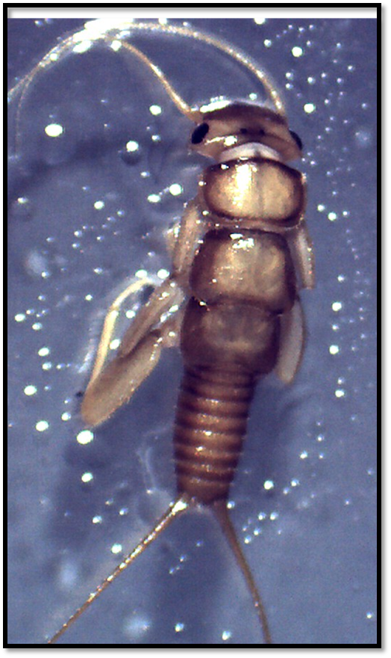
한국강도래(Kamimuria coreana Ra, Kim, Kang and Ham)
몸길이는 28mm 내외이고, 노랑색 바탕에 짙은 갈색 무늬가
혼합되어 있다. 한국고유종으로 국외 반출 시 승인이 필요함.

Slide 14
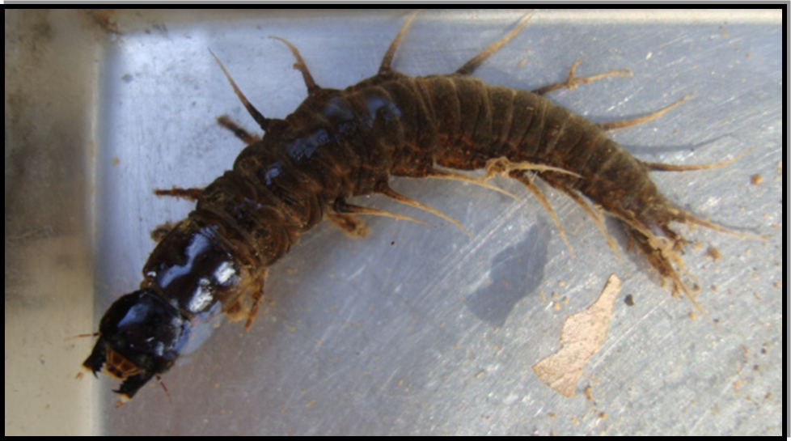
대륙뱀잠자리 (Parachauliodes continentalis Weele)
몸길이는 50mm 내외이고, 짙은 갈색임.
대형 포식자로 유량이 풍부하고 유속이 빠른 하천에 서식함.
청정한 하천에 대표적으로 출현함.

Slide 15
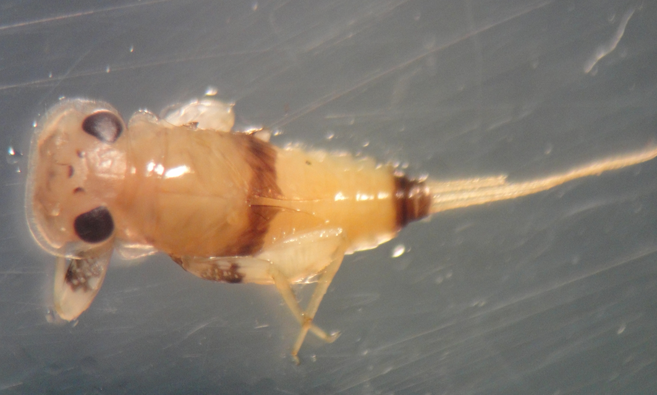
몽땅하루살이 (Ecdyonurus bajkovae Kluge)
몸길이는 5~6mm 내외임.
날개주머니의 후반부부터 제 6마디까지 흰색의 띠가 나타나는 것이 특징임.
유충은 산소가 풍부한 계류 상류부에 출현도가 높음.

Slide 16
요약 및 결론
YBK가 세 지점 중에서 총 종수는 가장 많으며, 인근의 오염된 하천에 비해 종 다양도가 월등히 높음
YBK에서 총 종수가 2006년에는 27종이었다가 2013년에는 23종, 2020년 24종으로 조금 감소하였으며, 총밀도는 2006년 398/m², 2013년 365/m²으로 약간 감소하였다가, 2020년 508/m²으로 다시 증가한 추세를 보임(10년 단위).
주요 관심종은 “한국 고유종”으로써 국외반출 승인대상인 한국큰그물강도래와 한국강도래 등이 있음. 기타 청정한 하천에서 출현하는 지표종이 다수 있음.
도시 인근에서 깨끗한 환경을 유지하는 법기 수원지 상류는 사회적(생태계 서비스) 및 학문적(교란에 대한 대조 시험구)으로 보존할 가치가 매우 높음.

Slide 17
감사합니다.

